Slide 1
Презентация для старших дошкольников «День Победы» Выполнила: воспитатель Половинкина М.В.

Slide 2
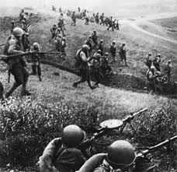
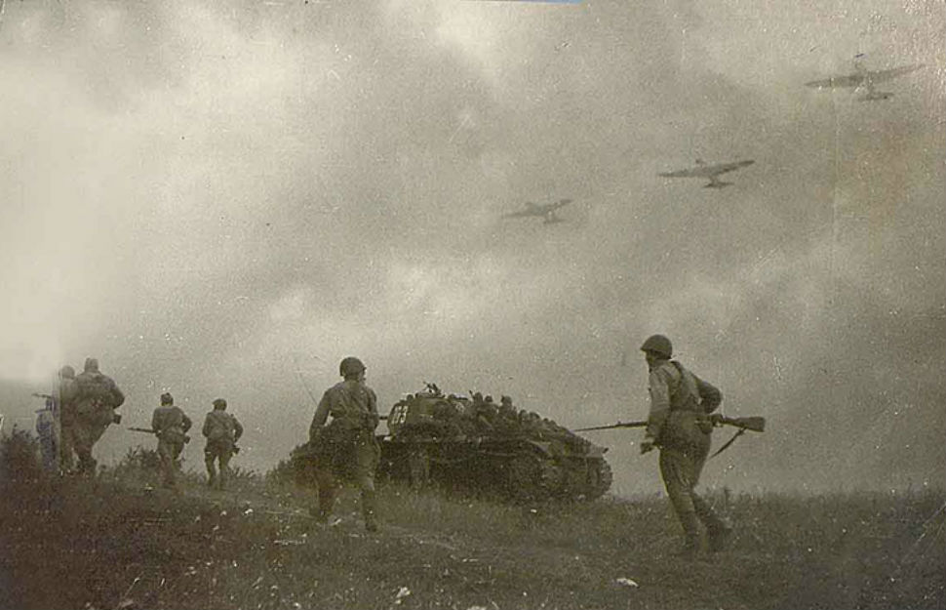
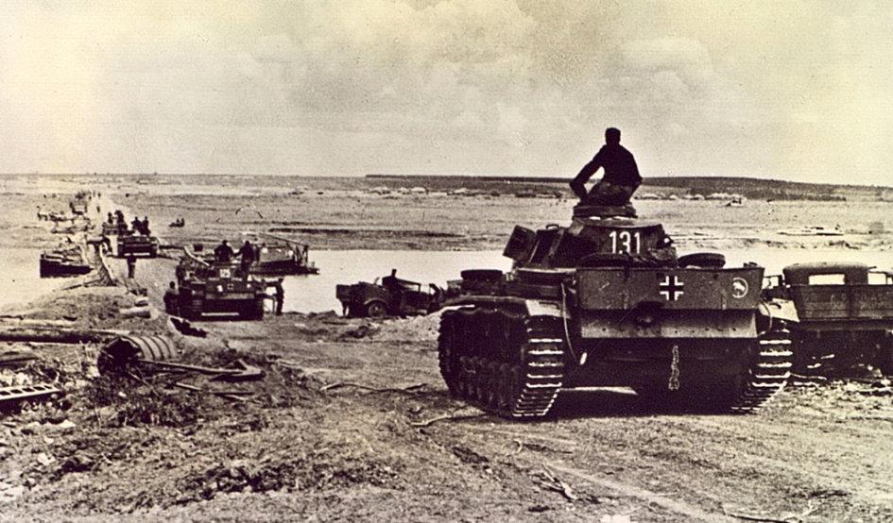
НАРОДНАЯ СВЯЩЕННАЯ ВОЙНА В четыре часа утра 22 июня 1941 года войска фашистской Германии напали на нашу Родину. Сотни самолетов и танков вторглись на нашу землю. Началась Великая Отечественная война. До этого германская армия уже успела завоевать много стран, и от многих городов не осталось камня на камне – было разрушено много городов и сел и деревень.

Slide 3
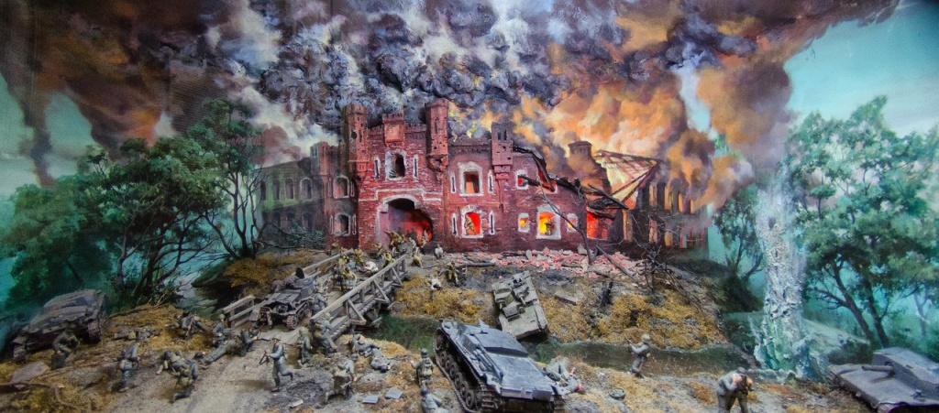
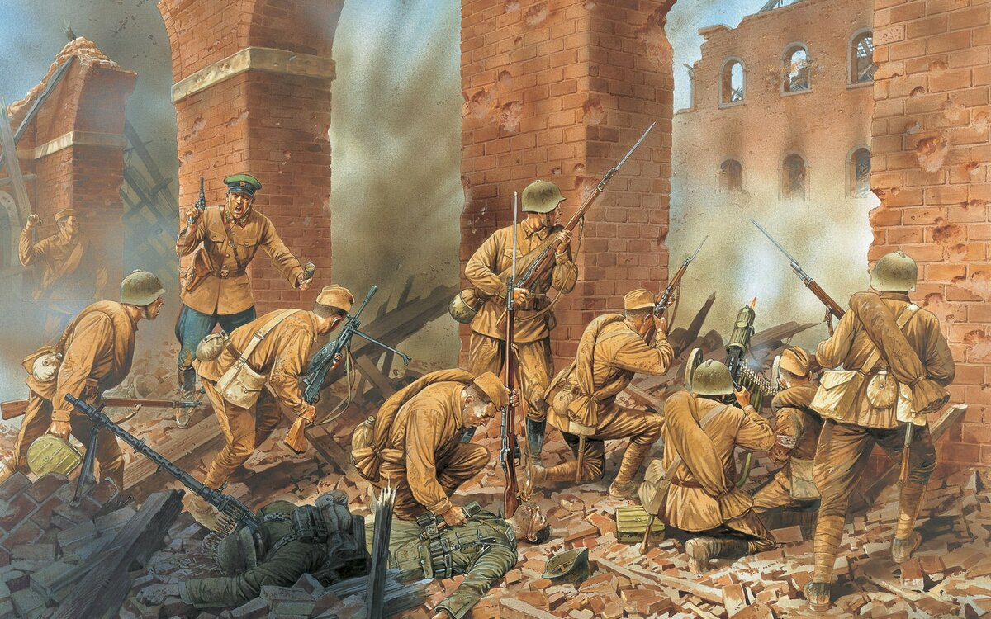
Брестская крепость первой приняла удар врага. Нападение было неожиданным, так как Германия напала без объявления войны. Солдаты выскакивали из постели и брались за оружие. Немцев было в 10 раз больше, чем наших защитников и они рассчитывали захватить крепость в течение часа, но это сделать не удалось, бои продолжались неделю. Крепость пала, но не сдалась.

Slide 4
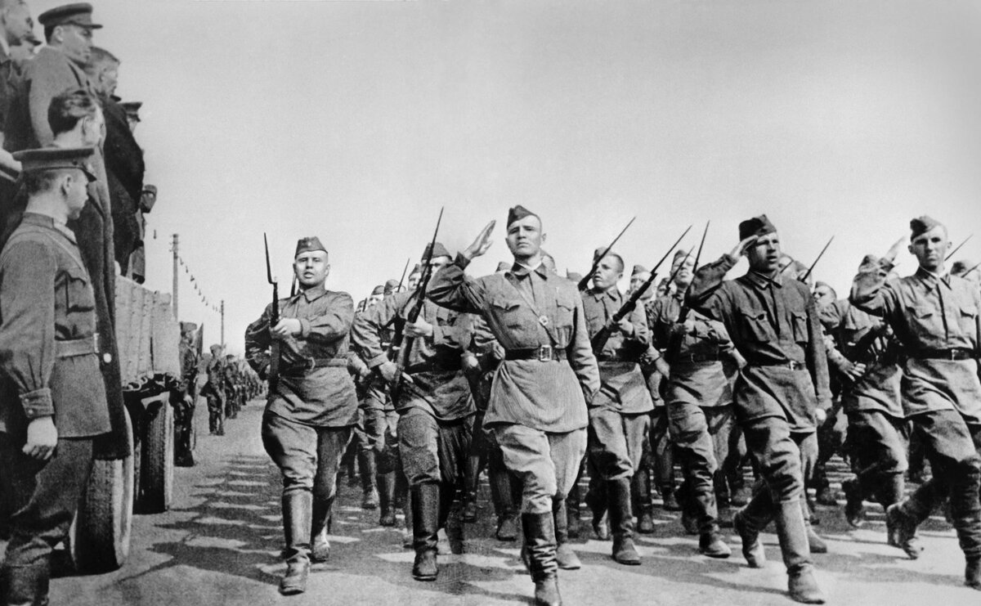
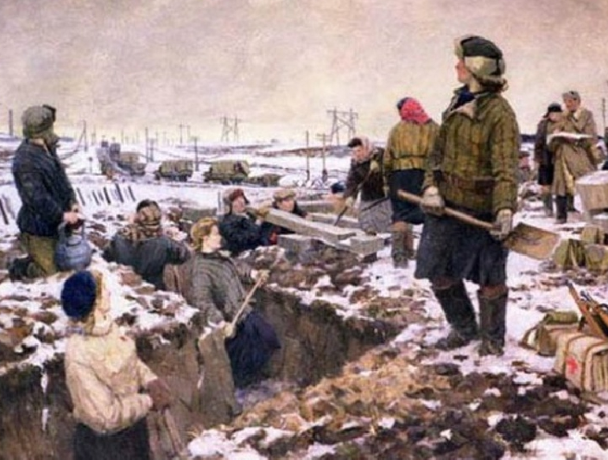
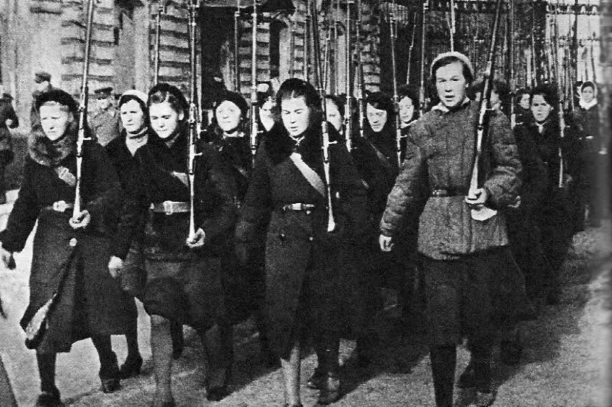
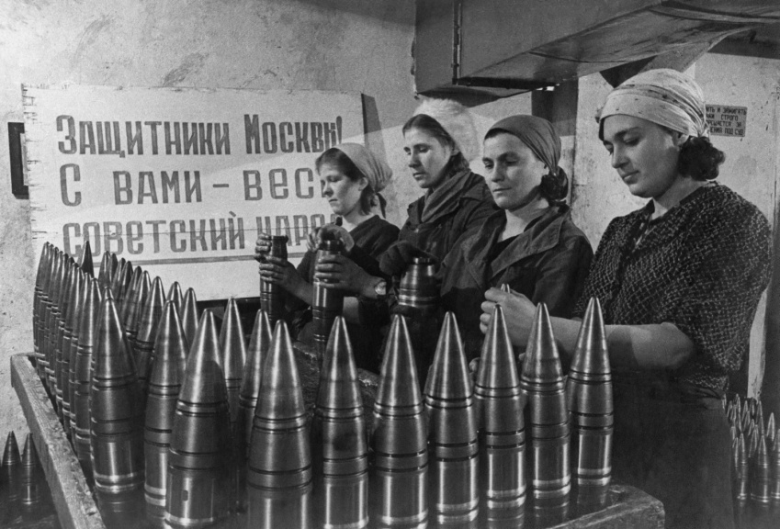
На защиту Родины встал весь народ: и молодые и старые, женщины и дети. Все, кто остались в тылу рыли окопы, заменили своих мужчин у станков и в поле, шили теплые вещи для фронта.

Slide 5
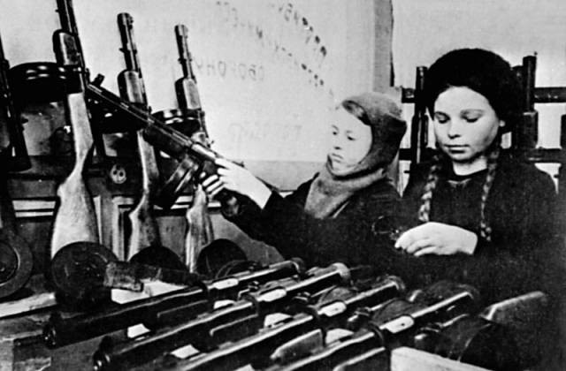
Подросткам небольшого роста ставили подставки, так как они недоставали до станка. Иногда они от голода и усталости падали прямо у станка.
Дети быстро становились взрослыми, оказывая посильную помощь взрослым.

Slide 6
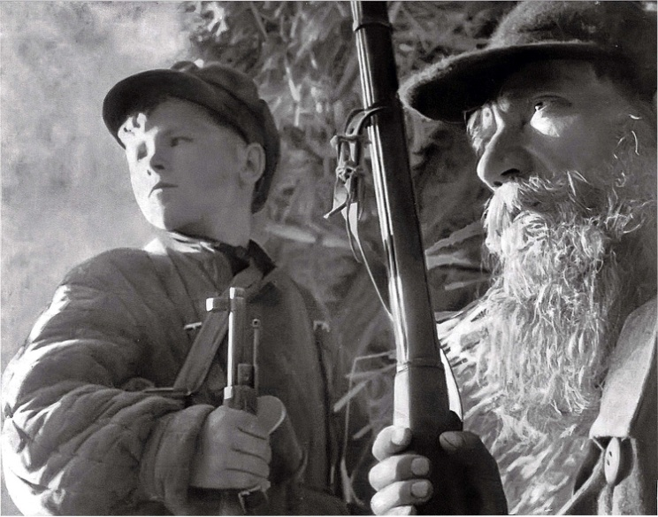
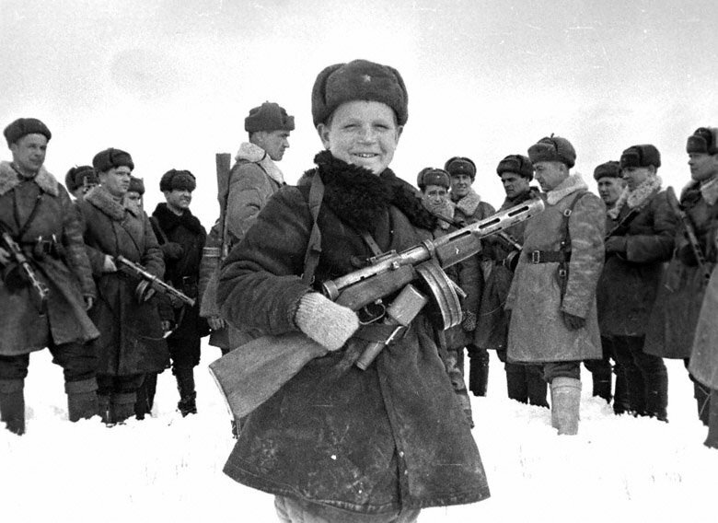
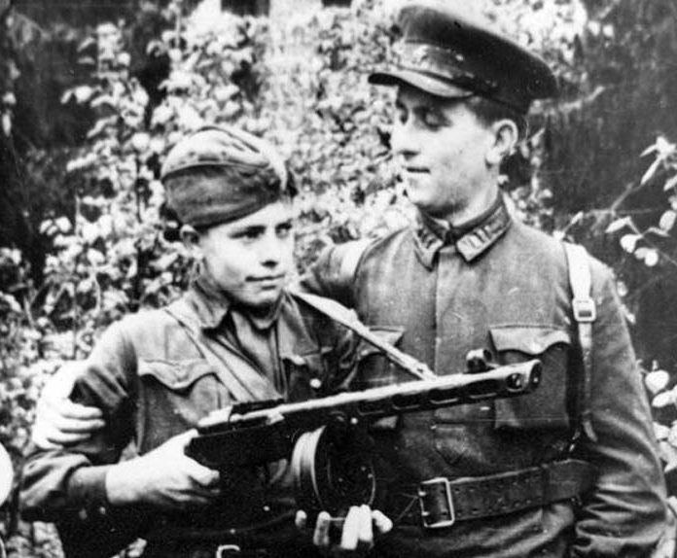
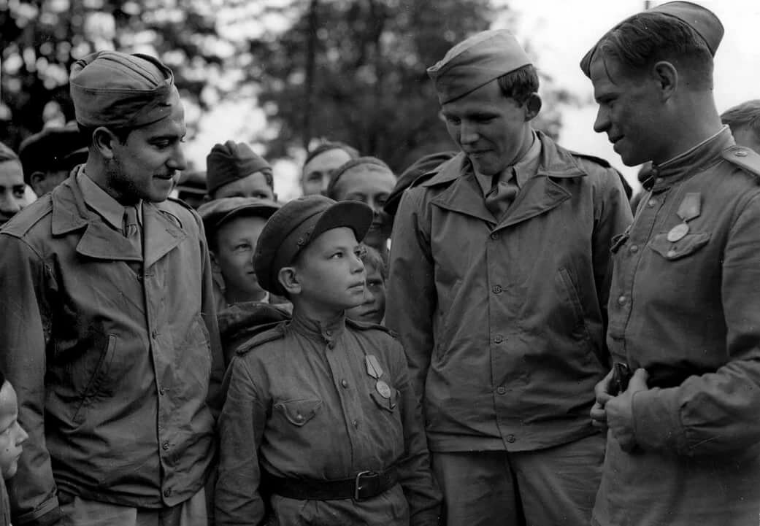
Боролись против фашистов в партизанских отрядах
И становились сынами полка, участвовали в боевых действиях и удостаивались наград.

Slide 7
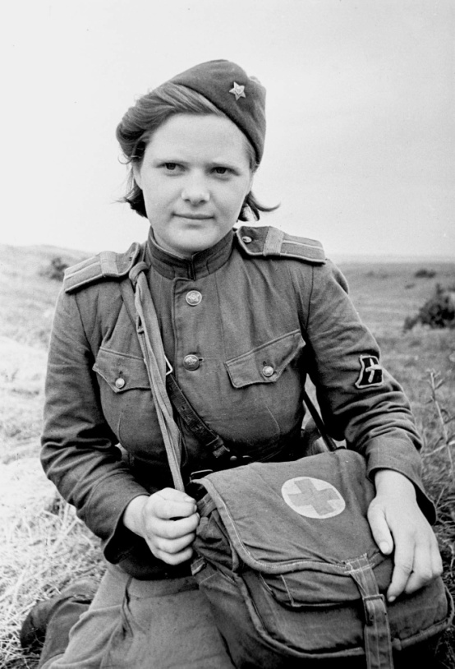
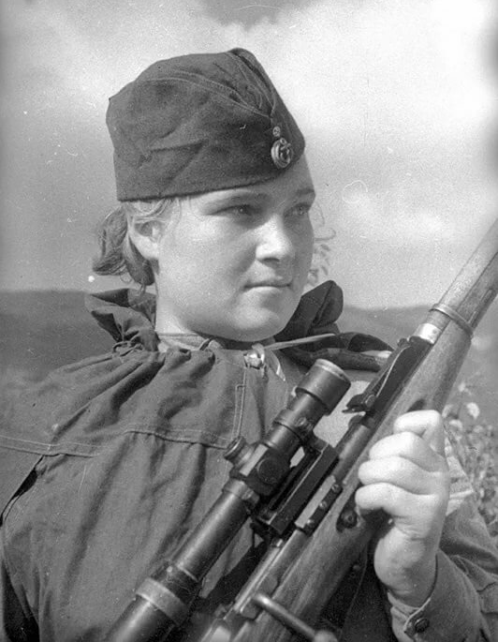
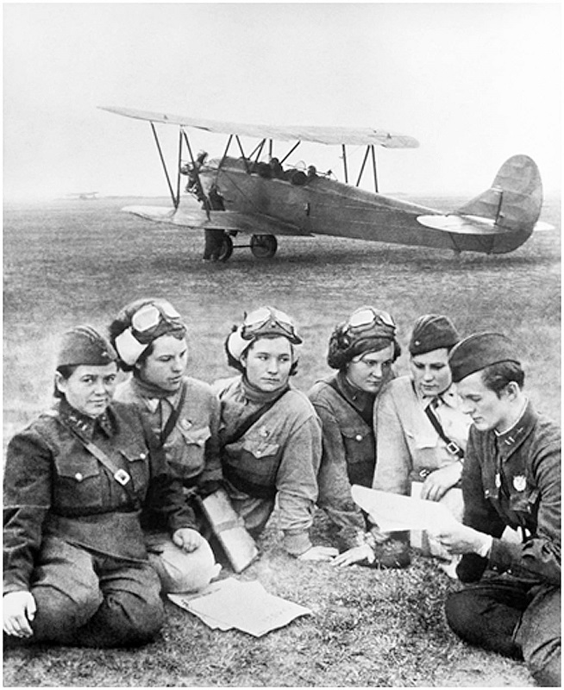
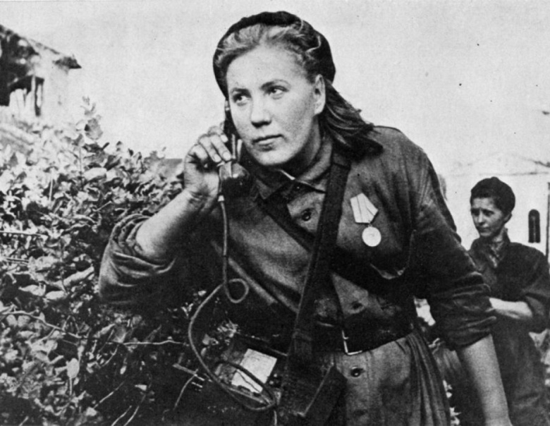
Женщины тоже участвовали в войне: они были связистами, разведчицами, зенитчицами, летчиками, снайперами, врачами и медсестрами.

Slide 8
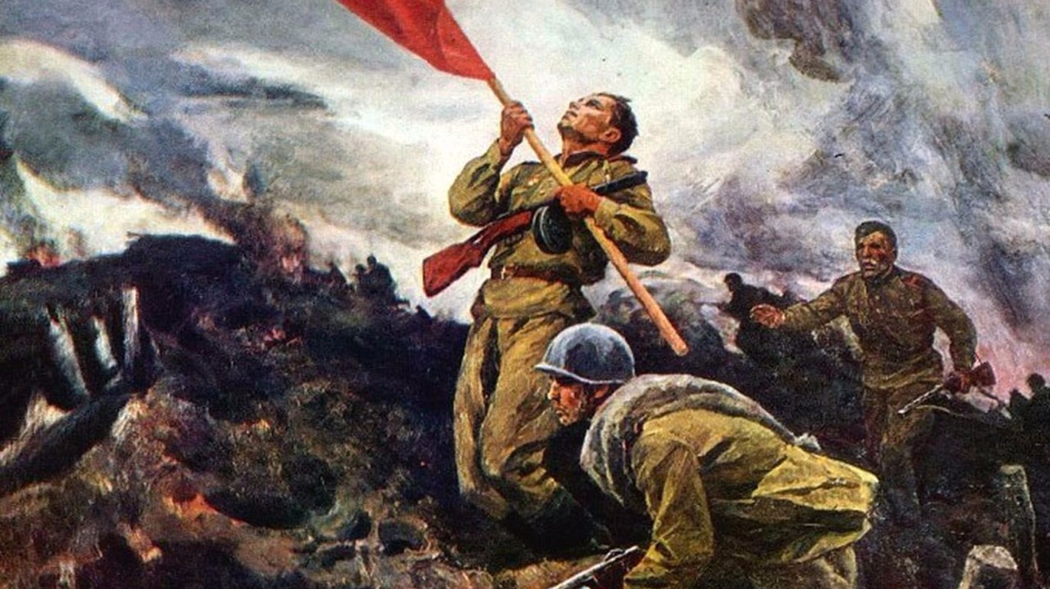
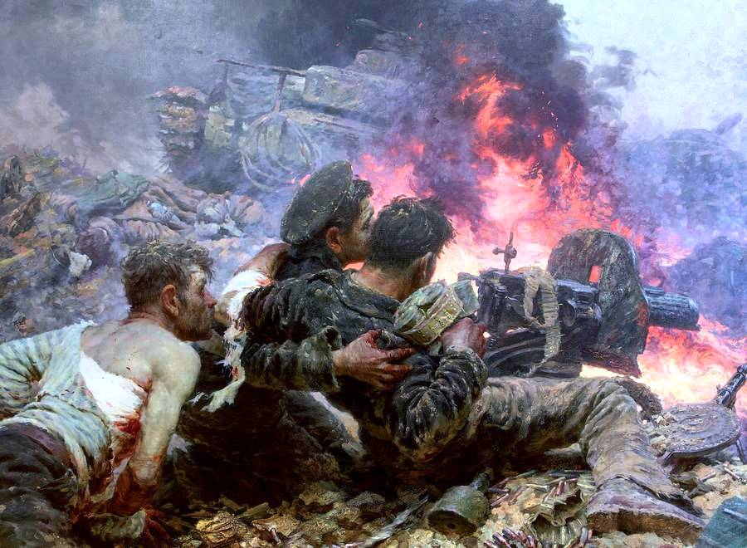
Солдаты боролись до последней капли крови: даже раненые, пока могли держать оружие в руках.

Slide 9
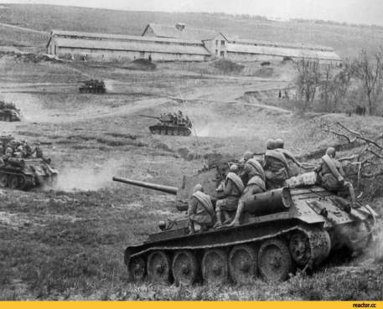
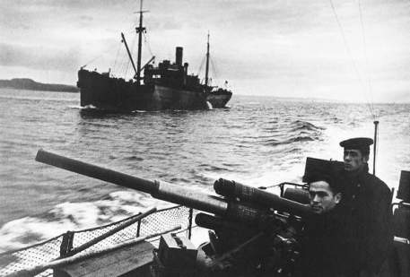
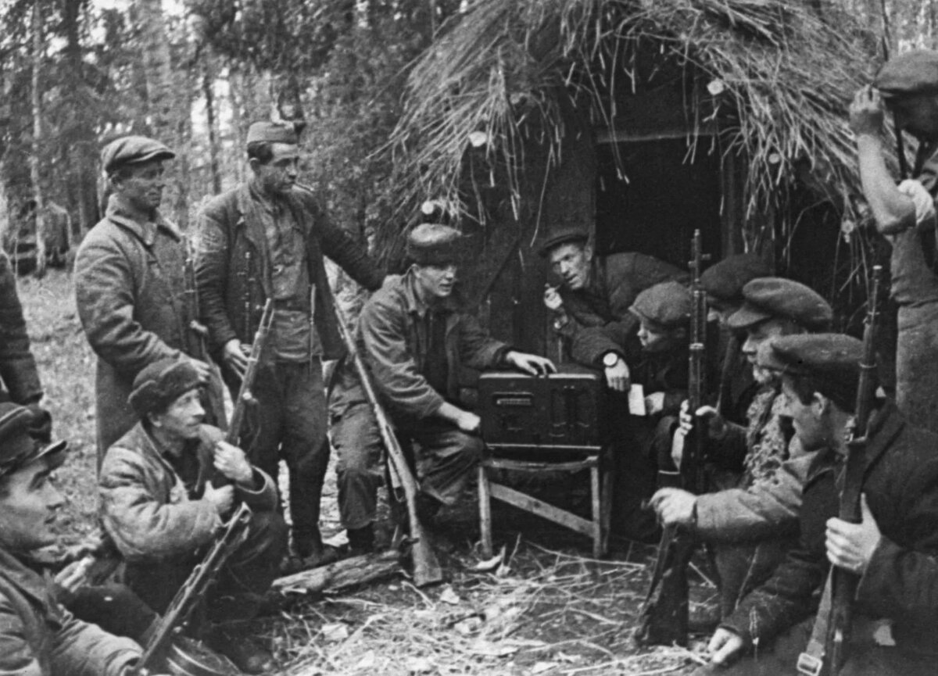
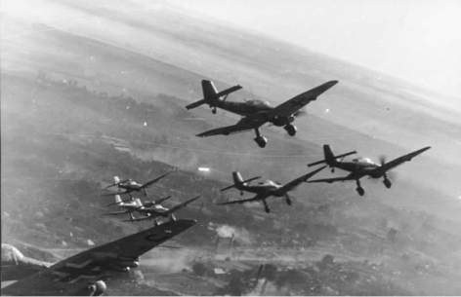
Бои велись повсюду:
на море, в воздухе, в партизанских отрядах , на суше.

Slide 10
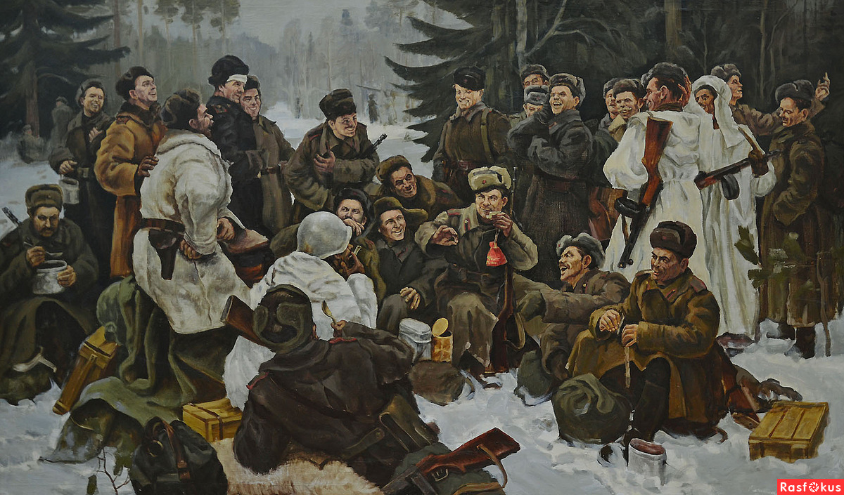
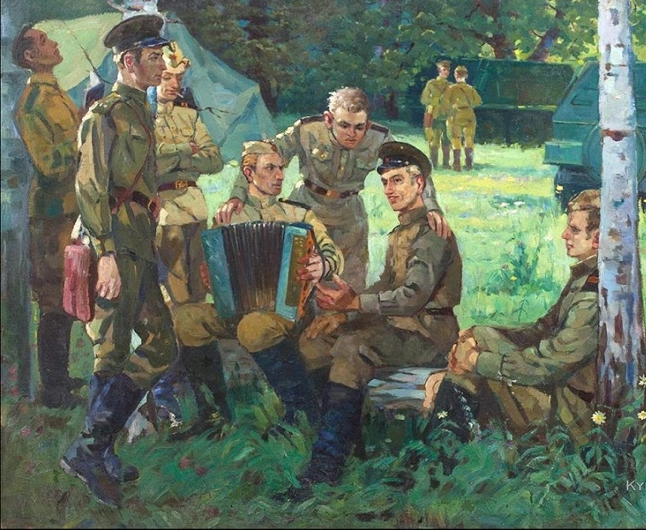
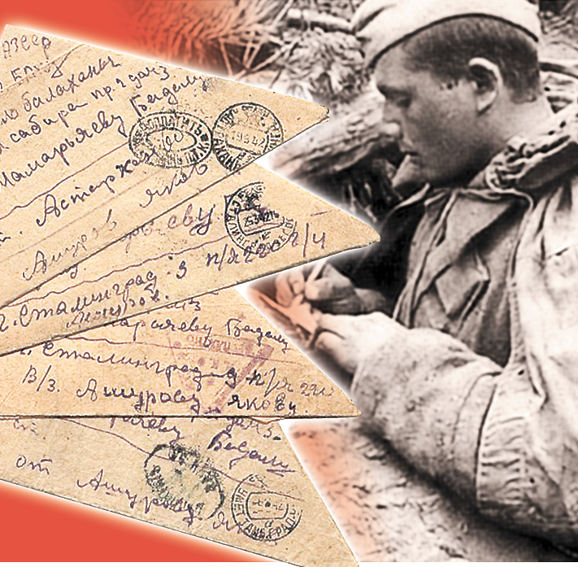
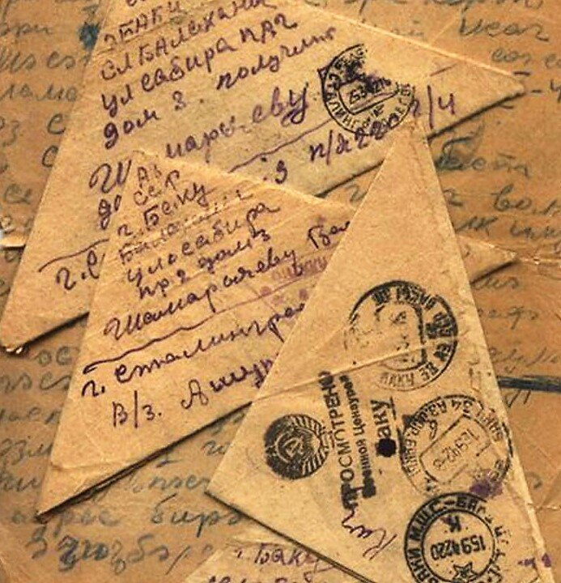
Иногда выпадали минуты затишья: солдаты отдыхали, пели песни и писали письма домой.
Вот такие солдатские треугольники приходили с фронта.

Slide 11
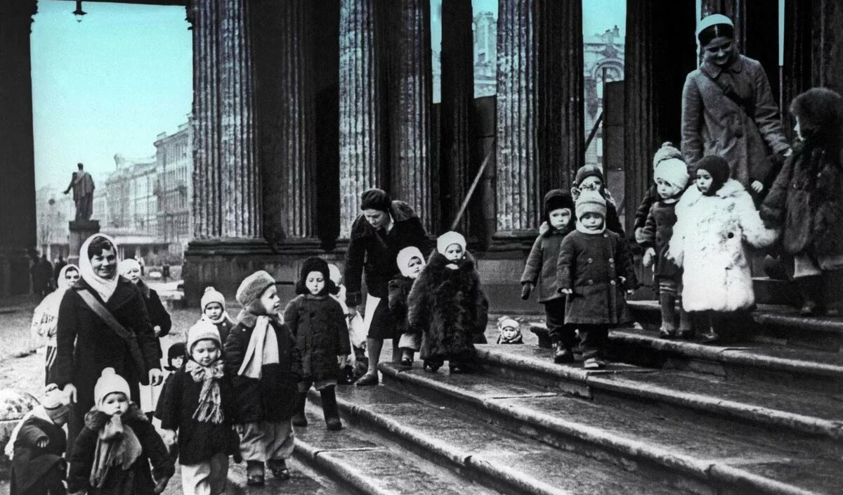
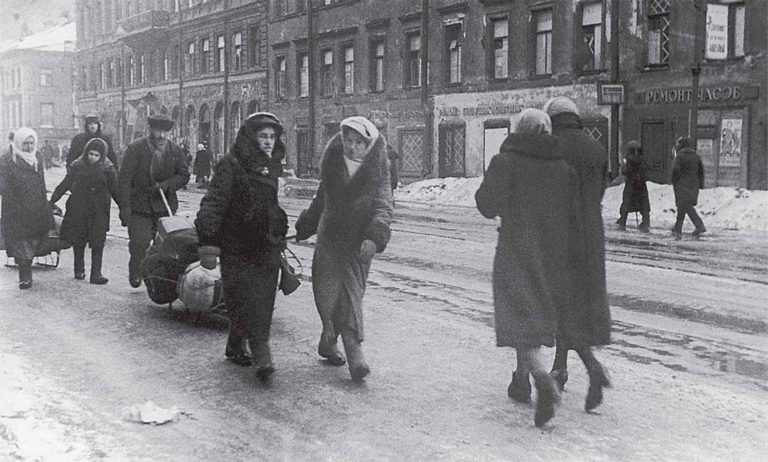
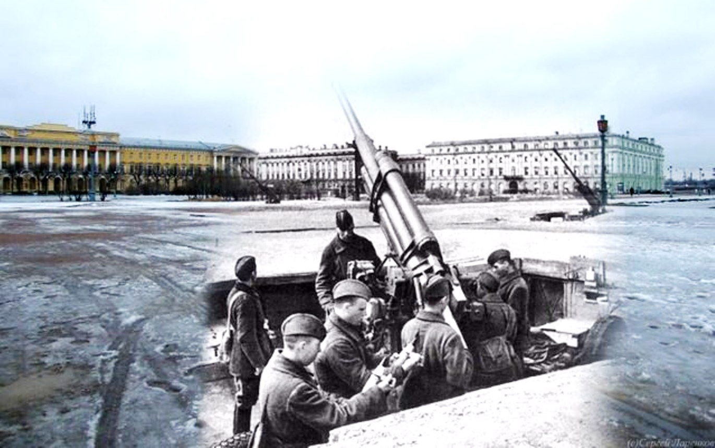
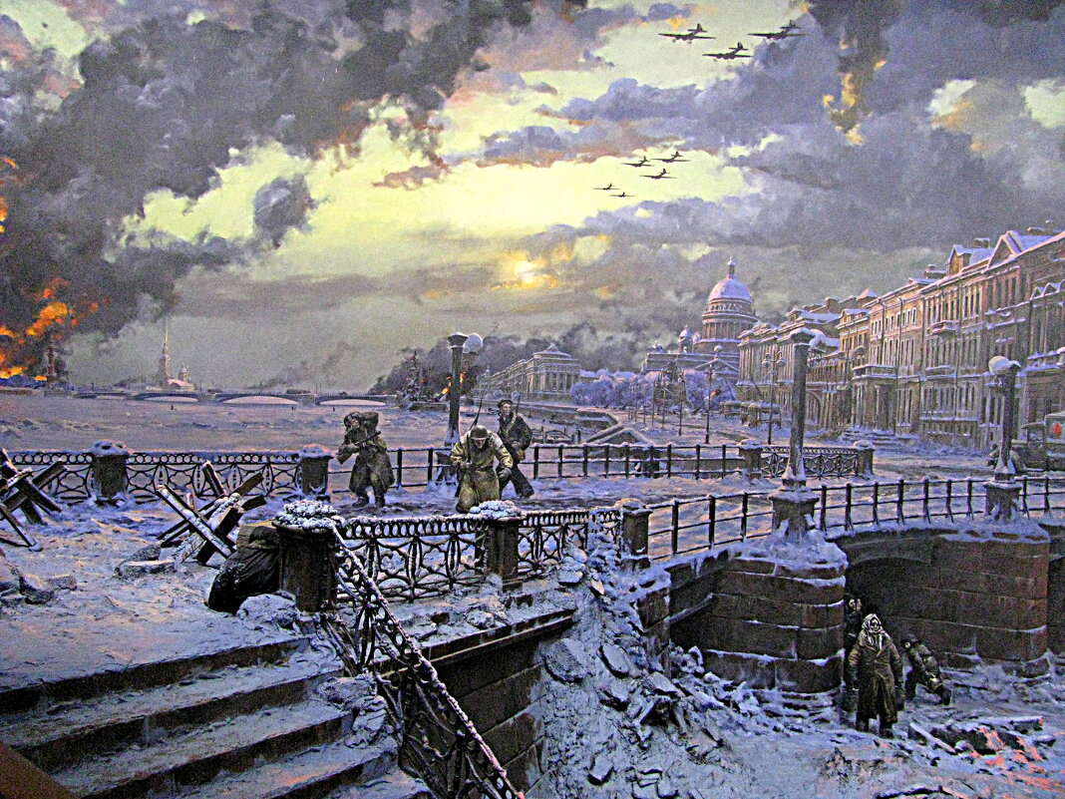
Это - город Ленинград. Во время войны фашисты окружили его в кольцо. Жители умирали от голода и холода. Блокада длилась 900 дней и ночей. Три зимы без топлива, воды, электричества, под непрерывным вражеским огнем. Ленинградцы выстояли!

Slide 12
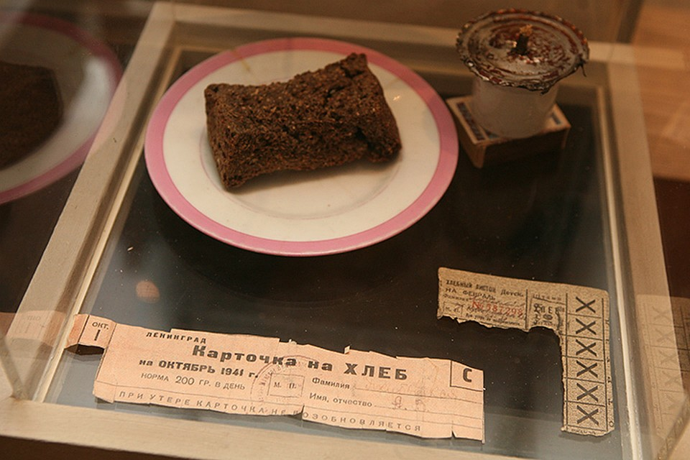
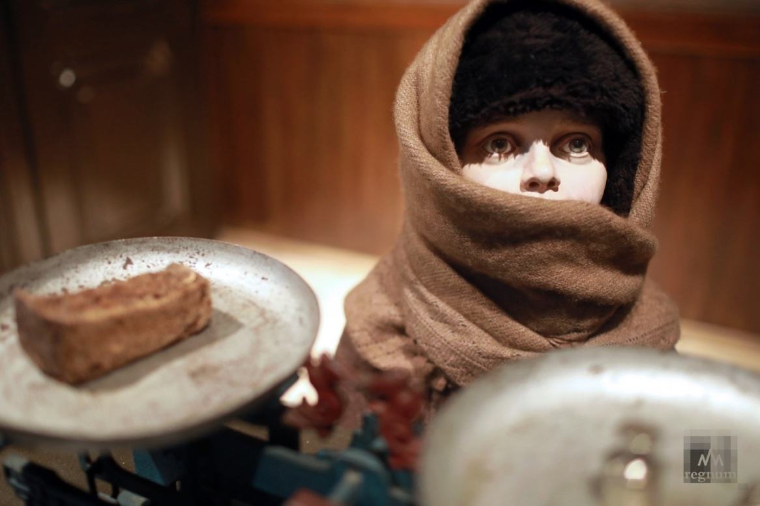
Вот такой кусок хлеба получали жители блокадного Ленинграда на день (чуть больше спичечного коробка).

Slide 13
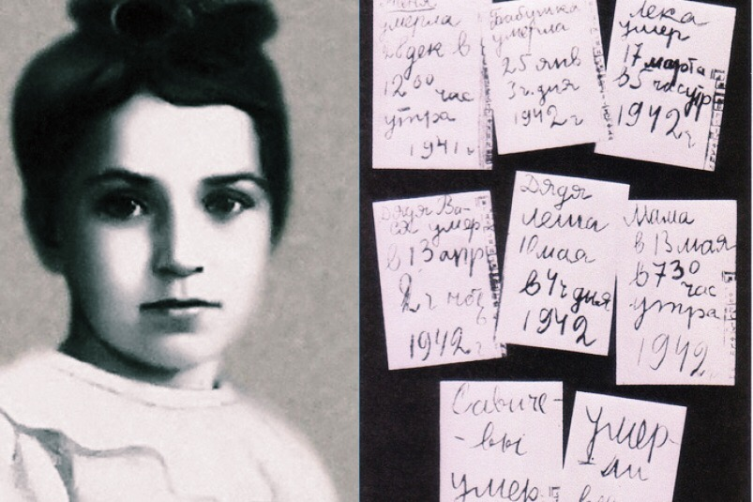
Это дневник Ленинградской девочки Тани, у которой умерли все родные – она осталась одна. Ее перевезли в Шатки, около Арзамаса, где она все равно умерла.

Slide 14
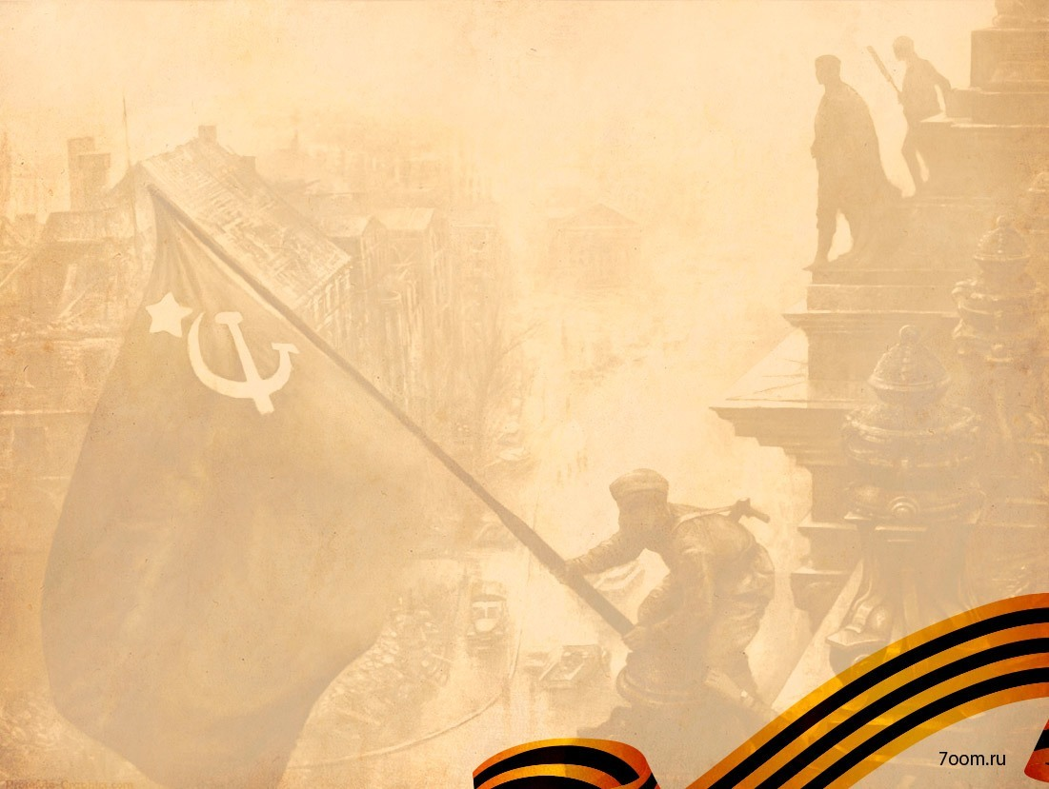
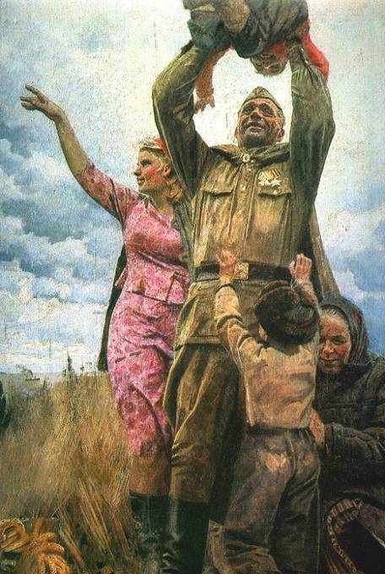
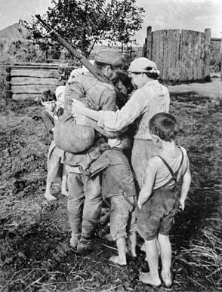
И вот долгожданная победа! Солдаты возвращаются домой.

Slide 15
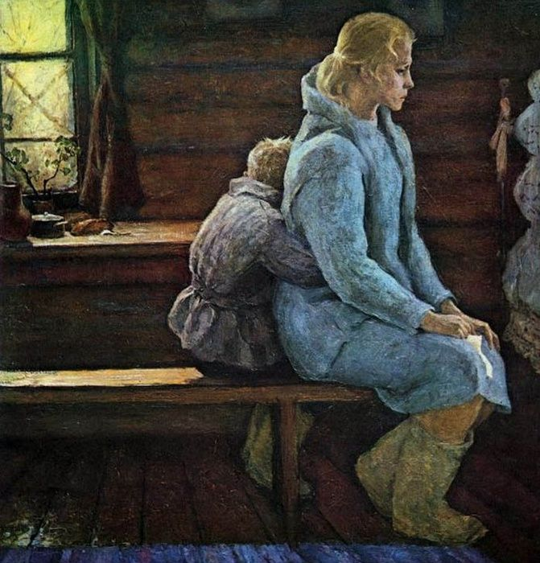
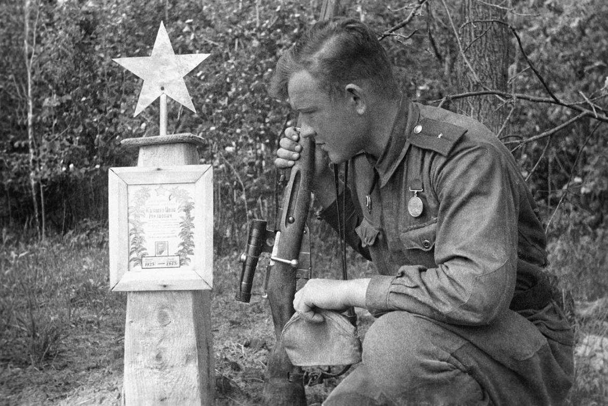
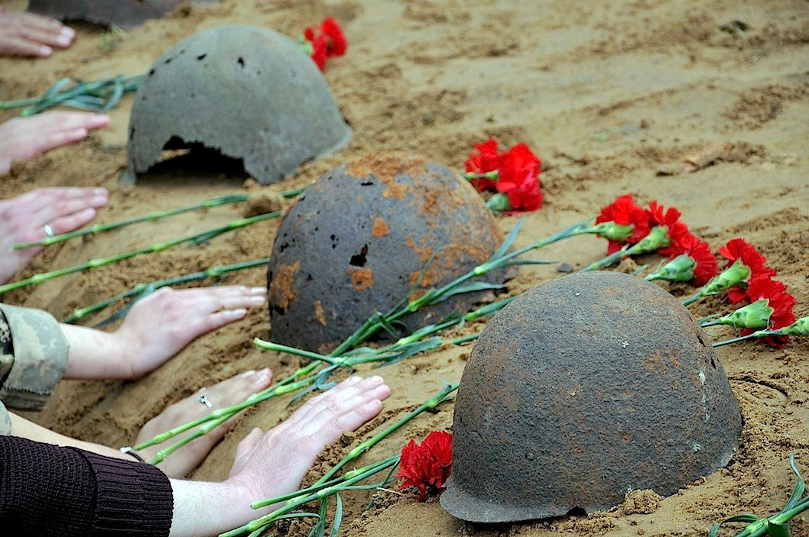
Но не все…

Slide 16
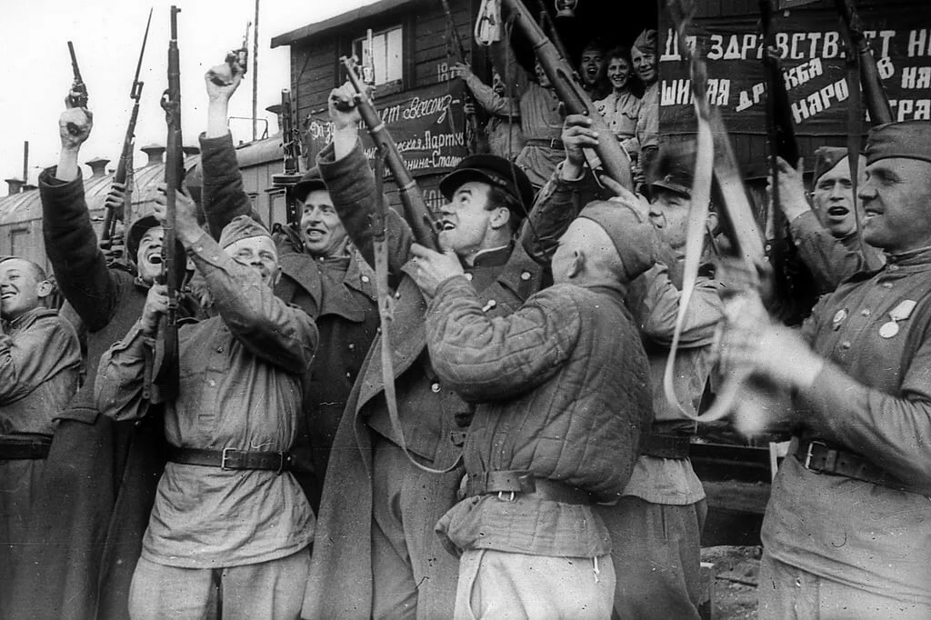
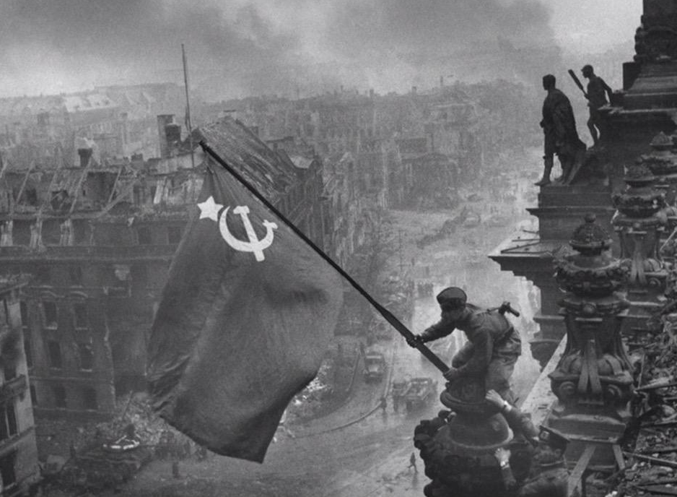
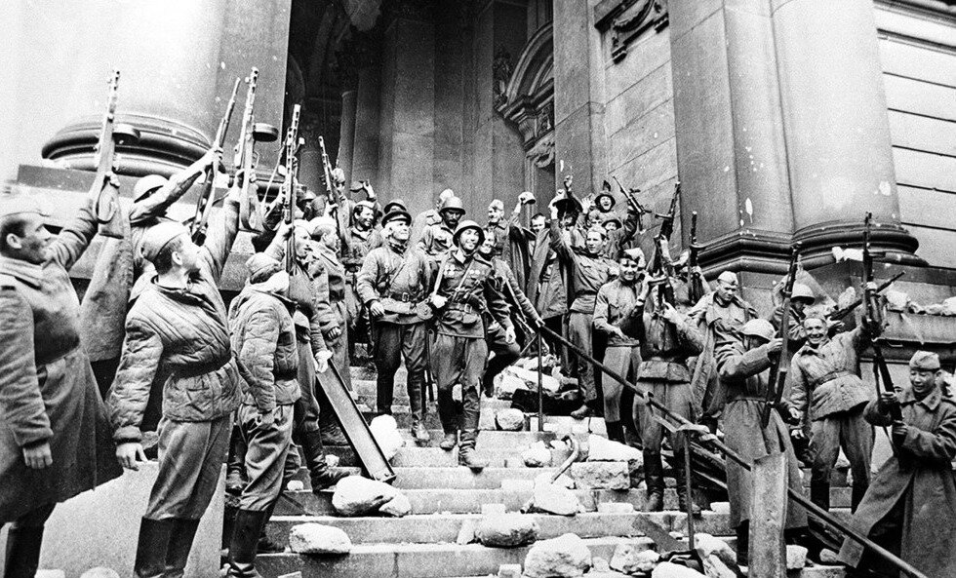
9 мая война, которая длилась 4года закончилась в Берлине.

Slide 17
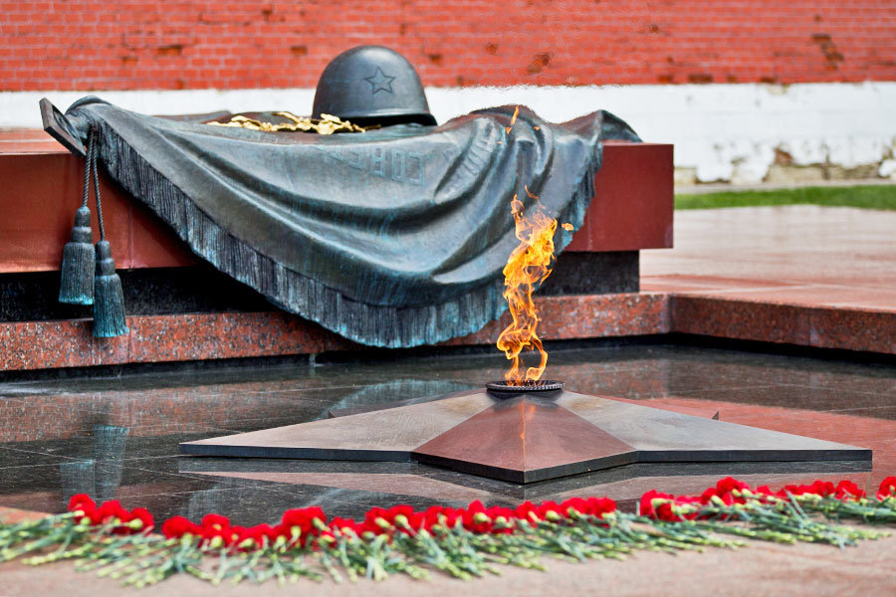
Чтобы люди не забывали эту войну, помнили тех, кто отдал свою жизнь, чтобы жили мы с вами в мире – во многих городах был зажжен Вечный огонь.

Slide 18
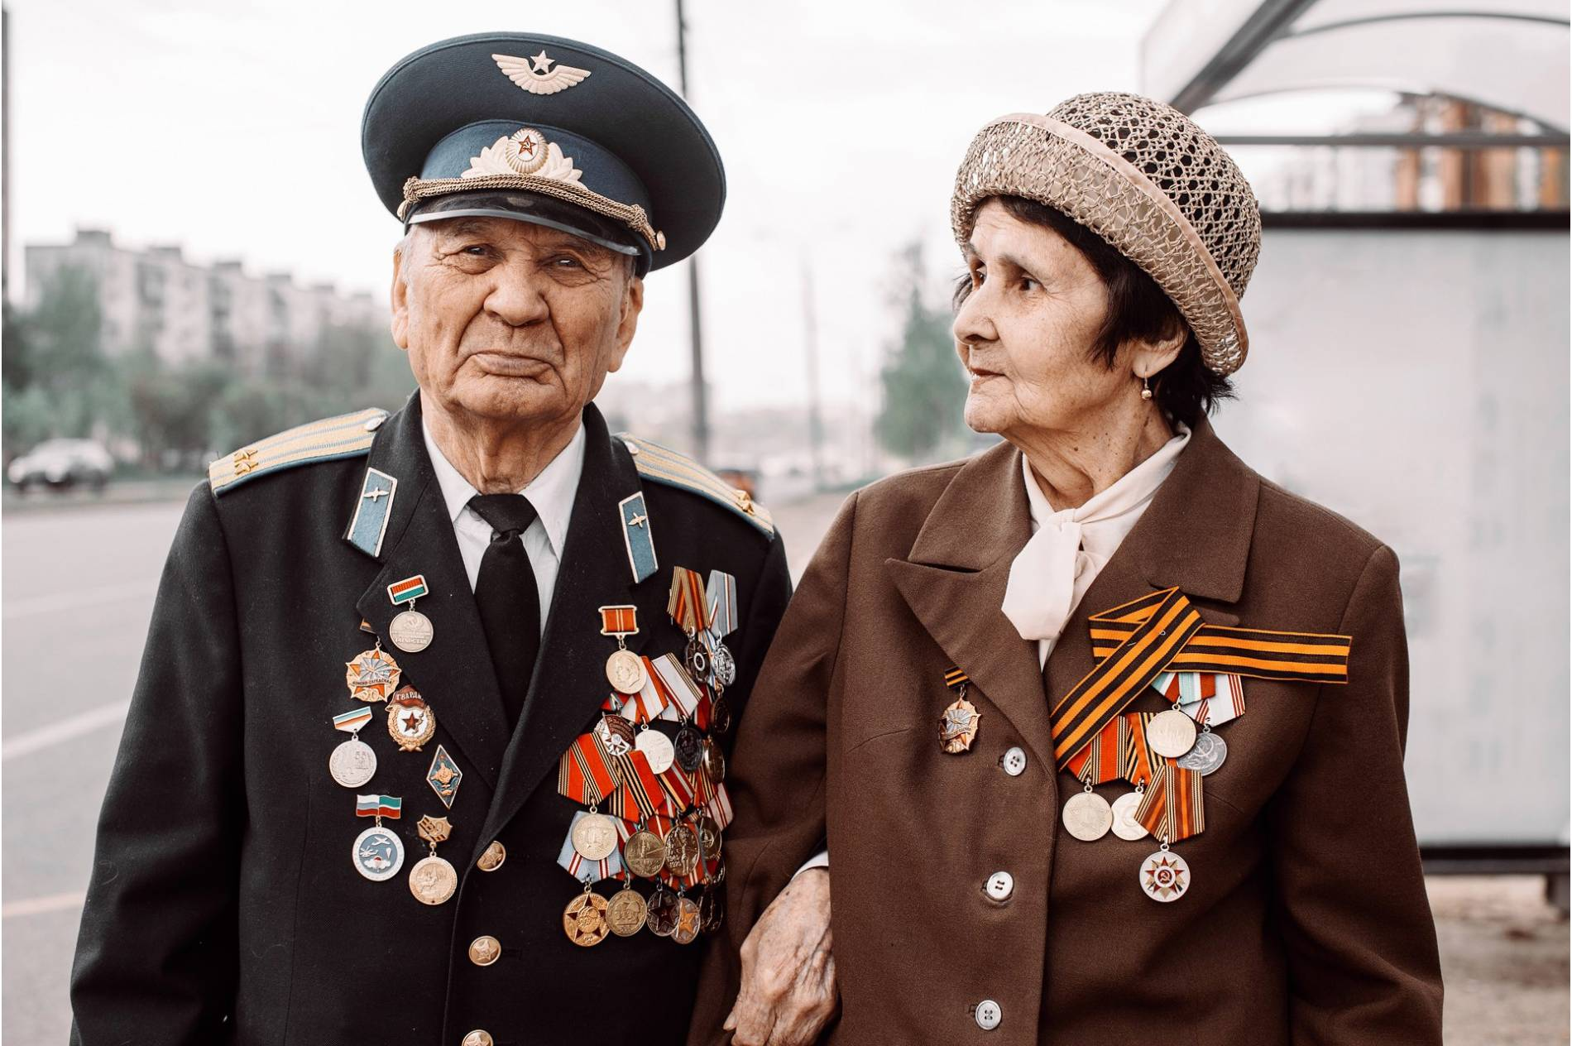
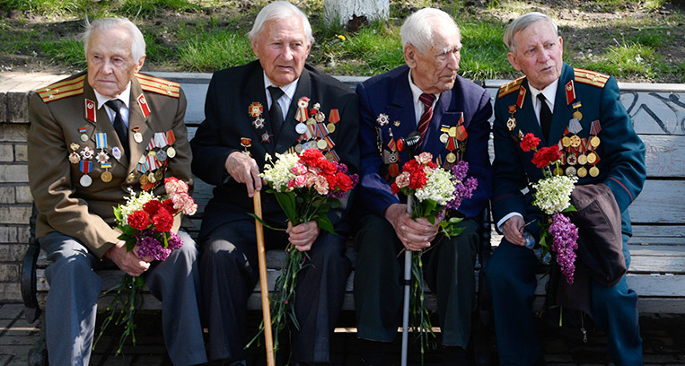
У каждого из нас через войну прошли бабушки и дедушки, прабабушки и прадедушки. Они воевали на фронте, трудились день и ночь в тылу – на заводах и фабриках, в колхозах. К сожалению, с каждым годом таких людей становится все и меньше, и поэтому все они должны быть окружены вниманием, почетом и уважением.

Slide 19
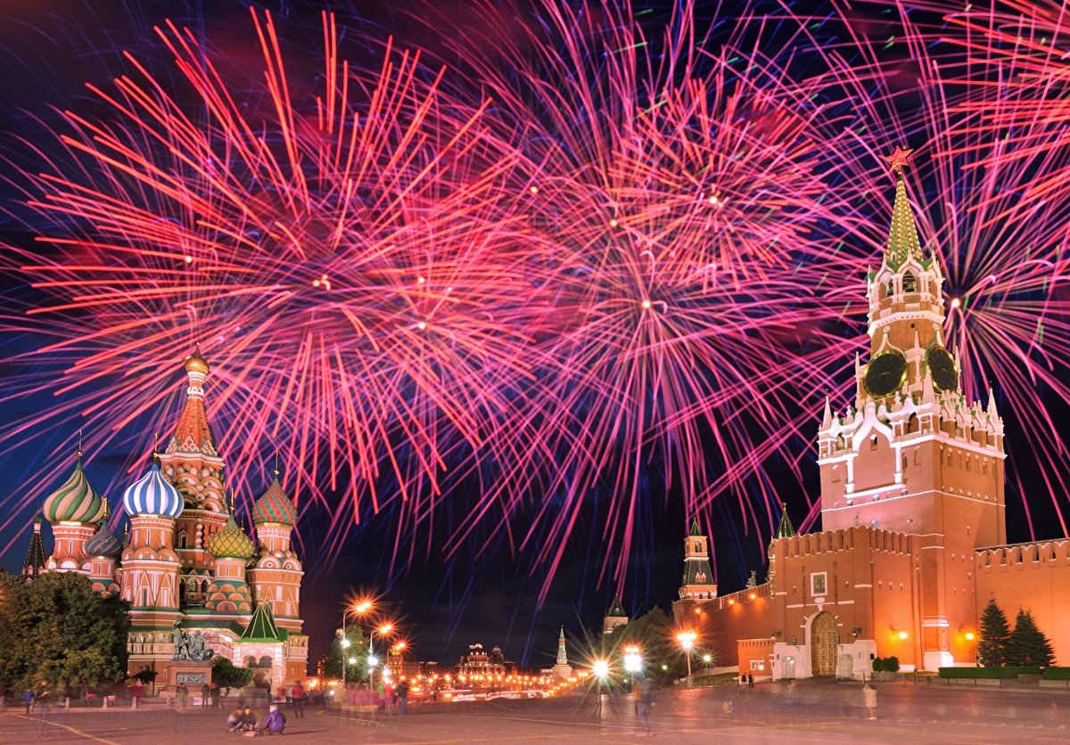
Каждый год в День Победы звучит праздничный салют.

